Slide 1
한화시스템 ICT 임직원 IT 안내 · 사내 시스템
그룹웨어·ERP 이용 오류 대응 가이드
IT-SYS-001 | 업무시스템팀 | 2026.10.16 | Ver 2.0
사내 일반 · 전 임직원
© HANWHA SYSTEMS ICT · IT-SYS-001 · 사내 일반
1 / 46

Slide 2
문서 정보
IT-SYS-001
문서 번호 | IT-SYS-001 | 버전 | v2.0
분류 | SYS 사내 시스템 | 시행일 | 2026-10-16
문서 유형 | 장애 대응 | 열람 등급 | 사내 일반 (전 임직원)
관리 부서 | 업무시스템팀 | 승인자 | 업무시스템팀장
대상 | 전 임직원 | 담당자 매뉴얼 | IT-SYS-001-M
포함 시나리오 | SYS-01, SYS-02 | 관련 FAQ | -
키워드 | 전자결재, 결재 상신 오류, 전자결재 상신 오류, 결재 문서가 안 올라가요, 처리 중 오류가 발생했습니다, 첨부파일명 특수문자, 결재선 지정 오류, 결재선에 이전 부서, 조직도 동기화, 오전 6시, ERP 전표 저장 오류, 회계기간이 마감되었습니다, ERP 조회가 안 돼요, ERP 화면 오류, 거래처 조회 화면 하얗게, 브라우저 캐시, ERP 대금 지급 처리 오류, 업데이트 이후, 오늘 마감
© HANWHA SYSTEMS ICT · IT-SYS-001 · 사내 일반
2 / 46

Slide 3
Contents
1. 개요
4p
2. 먼저 확인할 사항
6p
3. 증상별 조치 방법
8p
4. 자주 묻는 질문
38p
5. 주의사항
40p
6. 문의처
42p
부록 · 관련 문서 · 용어
44p
개정 이력
46p
© HANWHA SYSTEMS ICT · IT-SYS-001 · 사내 일반
3 / 46

Slide 4
01
개요
© HANWHA SYSTEMS ICT · IT-SYS-001 · 사내 일반
4 / 46

Slide 5
개요
01. 개요
목적
전자결재 상신·결재선 오류와 ERP 화면·메뉴·전표 저장 오류가 나만 생길 때 직접 조치하는 방법과 문의하는 방법을 안내한다.
적용 대상
그룹웨어 전자결재와 ERP를 쓰는 전 임직원의 개인 단위 오류에 해당한다. ERP가 느리기만 하면 IT-SYS-002, 여러 부서에서 ERP가 열리지 않으면 IT-SYS-003을 본다.
적용 환경
관련 도구·시스템 | 그룹웨어
관련 도구·시스템 | ERP
OS | Windows, macOS (개발 직군 선택)
© HANWHA SYSTEMS ICT · IT-SYS-001 · 사내 일반
5 / 46

Slide 6
02
먼저 확인할 사항
© HANWHA SYSTEMS ICT · IT-SYS-001 · 사내 일반
6 / 46

Slide 7
먼저 확인할 사항
02. 먼저 확인할 사항
•
화면이 깨지거나 하얗게 나오면 브라우저 캐시를 먼저 지운다.
•
ERP가 느리기만 하고 쓸 수는 있으면 IT-SYS-002를 본다.
•
ERP가 아예 열리지 않고 다른 부서도 같으면 IT-SYS-003을 따른다.
•
그룹웨어 로그인 자체가 안 되면 IT-ACC-001을 본다.
© HANWHA SYSTEMS ICT · IT-SYS-001 · 사내 일반
7 / 46

Slide 8
03
증상별 조치 방법
© HANWHA SYSTEMS ICT · IT-SYS-001 · 사내 일반
8 / 46

Slide 9

증상별 조치 방법
03. 증상별 조치 방법
번호 | 제목 | 문의 유형 | 처리 구분 | 담당 부서
3.1 | 전자결재 상신 시 '처리 중 오류가 발생했습니다'가 뜸 | SYS-01 | 사용자 직접 조치 | 업무시스템팀
3.2 | 결재선에 부서를 옮긴 사람이 이전 부서로 표시됨 | SYS-01 | IT 담당자 처리 | 업무시스템팀
3.3 | ERP 전표 저장 시 '회계기간이 마감되었습니다'가 뜸 | SYS-02 | 신청·승인 후 처리 | 업무시스템팀
3.4 | ERP 거래처 조회 화면이 하얗게만 나옴 | SYS-02 | 사용자 직접 조치 | 업무시스템팀
3.5 | 업데이트 이후 ERP 대금 지급 처리가 안 됨 | SYS-02 | IT 담당자 처리 | 업무시스템팀
화면 보는 법
화면 안내. 이 문서에서 자주 쓰는 위치입니다.
① 공지사항: 시스템 장애가 생기면 '장애' 표시가 붙은 공지가 맨
위에 올라옵니다.
② IT 헬프데스크: 전화 내선 1000, 메신저 #it-helpdesk 채널. 막히면
여기로 문의합니다.
③ 업무 시스템 바로가기: ERP, 인사시스템, PMS, BI 분석, 메신저로
들어갑니다.
④ IT 요청: 그룹 메일, 권한, 파일 복구 같은 신청서를 내는 곳입니다.
확인: 이 문서의 화면에서 빨간 네모는 누르거나 볼 곳이고, 번호는
오른쪽 설명 번호와 같습니다.
그림 3-1. 그룹웨어 첫 화면. 이 문서에서 자주 쓰는 위치
© HANWHA SYSTEMS ICT · IT-SYS-001 · 사내 일반
9 / 46

Slide 10
3.1 전자결재 상신 시 '처리 중 오류가 발생했습니다'가 뜸
03. 증상별 조치 방법
문의 유형
SYS-01
처리 구분
사용자 직접 조치
담당 부서
업무시스템팀
관련 FAQ
FAQ-027
이런 경우
•
전자결재 상신 버튼을 누르면 '처리 중 오류가 발생했습니다'가 뜬다.
•
첨부파일을 붙인 문서에서 자주 생긴다.
화면 메시지: "처리 중 오류가 발생했습니다"
원인
•
첨부파일 이름에 특수문자(#, %, & 등)가 있어 업로드에 실패함
조치 방법
①
첨부파일 이름에서 #, %, & 같은 특수문자를 지우거나 바꿉니다.
②
파일을 다시 첨부합니다.
③
다시 상신합니다.
해결 확인
해결되지 않으면
문의 시 알려 주실 정보
·
상신 후 결재 진행 목록에 문서가 보이면 해결된
것이다.
·
파일 이름을 바꿔도 같은 오류가 나면
헬프데스크에 문의한다. 오늘 마감 건이면 함께
알린다.
·
사번
·
문서 제목
·
첨부파일 이름
·
화면 메시지
·
마감 여부
© HANWHA SYSTEMS ICT · IT-SYS-001 · 사내 일반
10 / 46

Slide 11
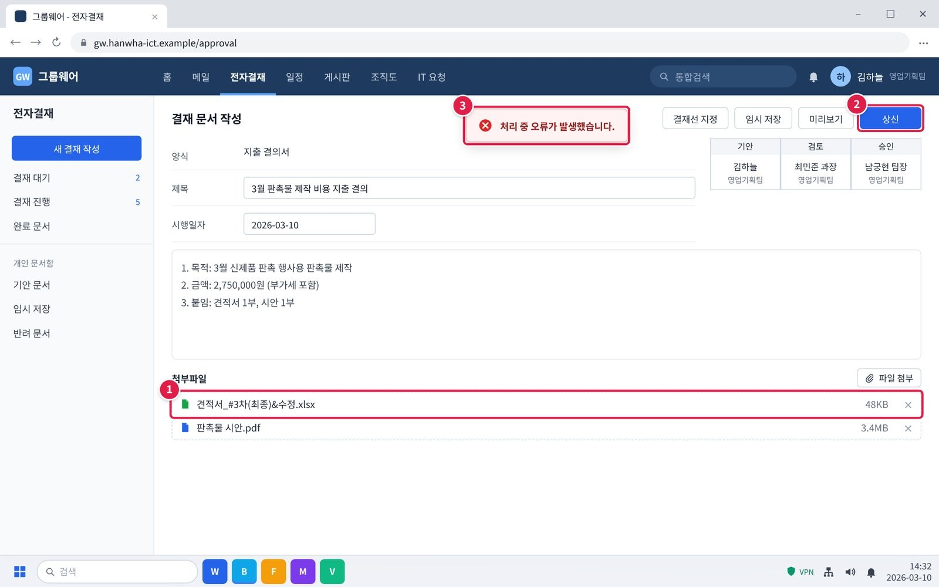
3.1 전자결재 상신 시 '처리 중 오류가 발생했습니다'가 뜸 (계속)
03. 증상별 조치 방법
화면 따라하기
증상 화면. 이런 화면이 보이면 이 증상입니다.
① 첨부파일 이름에 #, %, & 같은 특수문자가 들어 있습니다. 이
예에서는 #과 &입니다.
② [상신]을 누르면
③ 화면 위에 '처리 중 오류가 발생했습니다'가 뜨고 문서가 올라가지
않습니다.
주의: 같은 파일을 그대로 다시 상신해도 같은 오류가 납니다. 파일
이름부터 고칩니다.
그림 3.1-1. 전자결재 작성 화면. 첨부파일 이름에 특수문자가 있을 때 상신하면 오류가 뜬다.
© HANWHA SYSTEMS ICT · IT-SYS-001 · 사내 일반
11 / 46

Slide 12
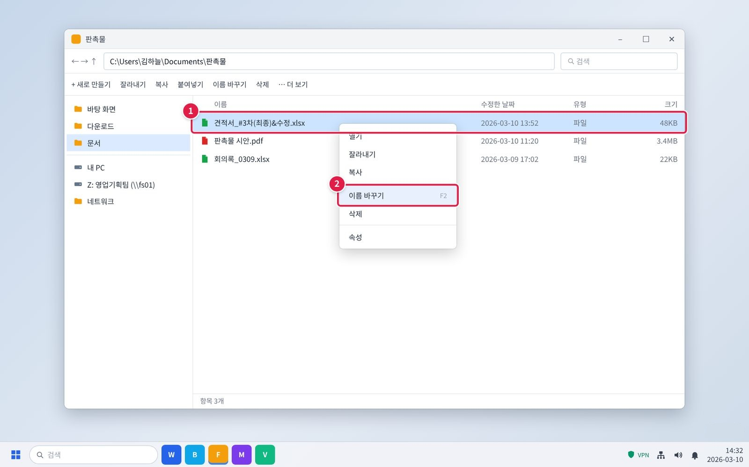
3.1 전자결재 상신 시 '처리 중 오류가 발생했습니다'가 뜸 (계속)
03. 증상별 조치 방법
단계 1. 첨부파일 이름에서 #, %, & 같은 특수문자를 지우거나
바꿉니다.
① 파일 탐색기에서 첨부할 파일을 찾아 마우스 오른쪽 버튼으로
누릅니다.
② 메뉴에서 [이름 바꾸기]를 누릅니다. 파일을 한 번 누르고 F2 키를
눌러도 됩니다.
확인: 파일 위치를 모르면 결재 문서에 첨부하려던 폴더(보통 '문서' 또는
'다운로드')를 엽니다.
그림 3.1-2. 파일 탐색기에서 첨부할 파일의 이름 바꾸기
© HANWHA SYSTEMS ICT · IT-SYS-001 · 사내 일반
12 / 46

Slide 13
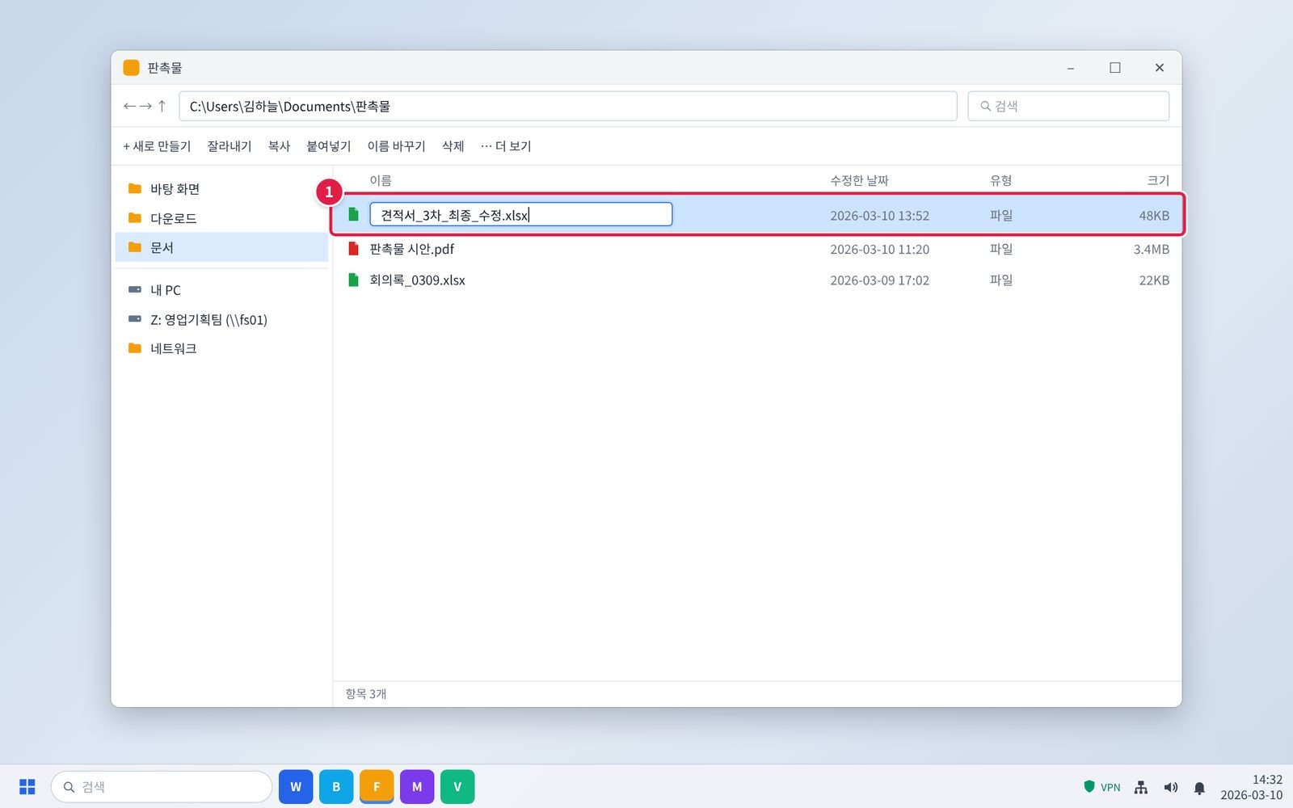
3.1 전자결재 상신 시 '처리 중 오류가 발생했습니다'가 뜸 (계속)
03. 증상별 조치 방법
단계 1. 첨부파일 이름에서 #, %, & 같은 특수문자를 지우거나
바꿉니다.
① #, %, &, ( ) 같은 기호를 지우거나 밑줄(_)로 바꿔 입력하고 Enter를
누릅니다.
※ 예: 견적서_#3차(최종)&수정.xlsx → 견적서_3차_최종_수정.xlsx 주의:
파일 끝의 .xlsx, .pdf 같은 확장자는 지우지 않습니다.
그림 3.1-3. 특수문자를 밑줄(_)로 바꾼 새 파일 이름
© HANWHA SYSTEMS ICT · IT-SYS-001 · 사내 일반
13 / 46

Slide 14
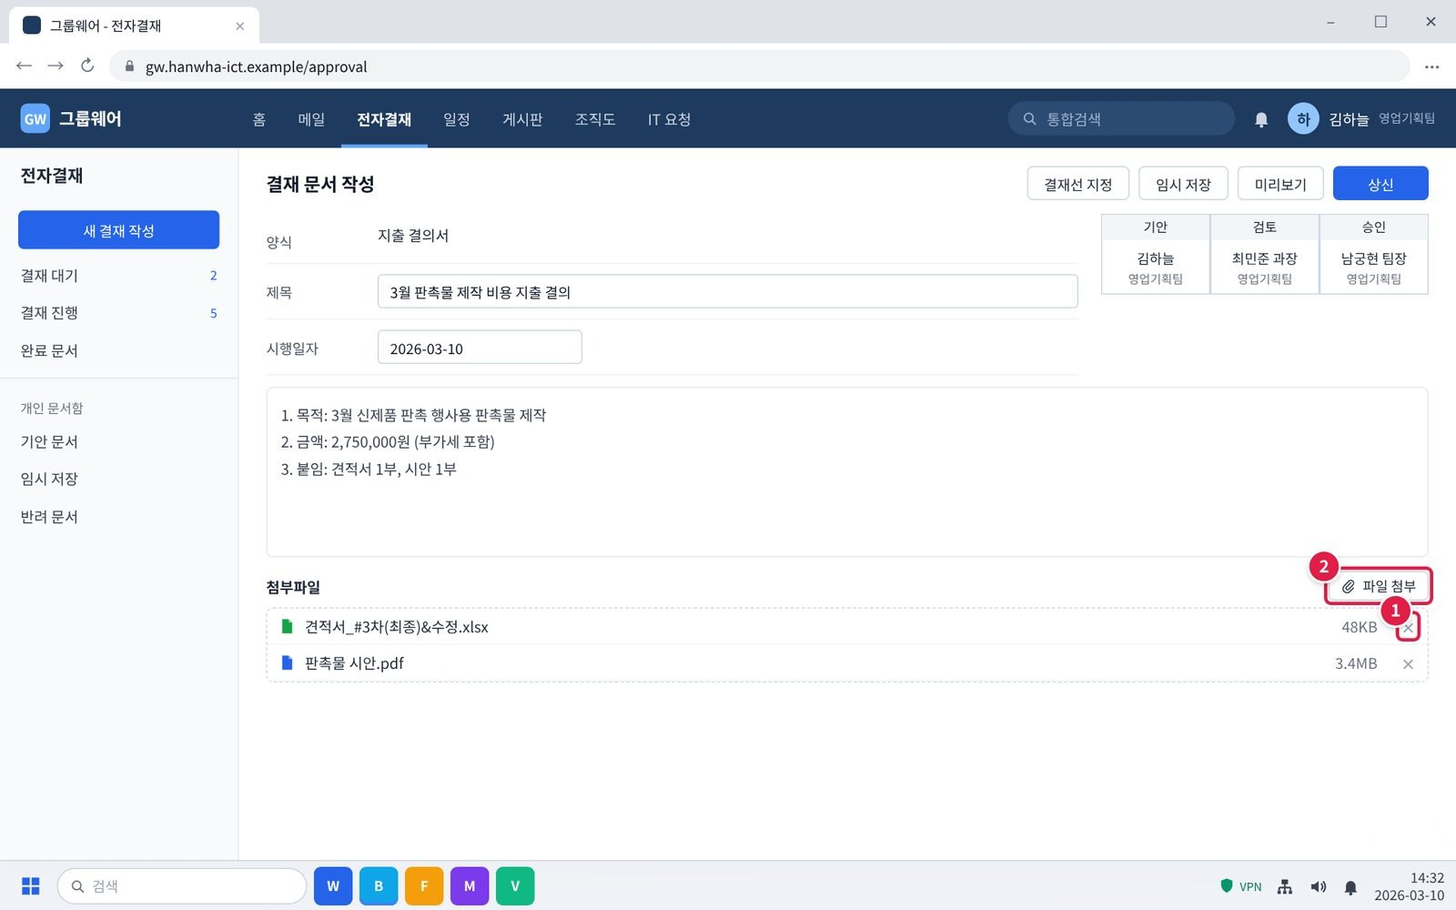
3.1 전자결재 상신 시 '처리 중 오류가 발생했습니다'가 뜸 (계속)
03. 증상별 조치 방법
단계 2. 파일을 다시 첨부합니다.
① 첨부파일 목록에서 예전 이름의 파일 오른쪽 X를 눌러 지웁니다.
② [파일 첨부]를 누르고, 이름을 바꾼 파일을 골라 [열기]를 누릅니다.
확인: 파일을 첨부파일 칸으로 끌어다 놓아도 첨부됩니다.
그림 3.1-4. 전자결재 작성 화면의 첨부파일 목록. 예전 파일을 지우고 새로 첨부한다.
© HANWHA SYSTEMS ICT · IT-SYS-001 · 사내 일반
14 / 46

Slide 15
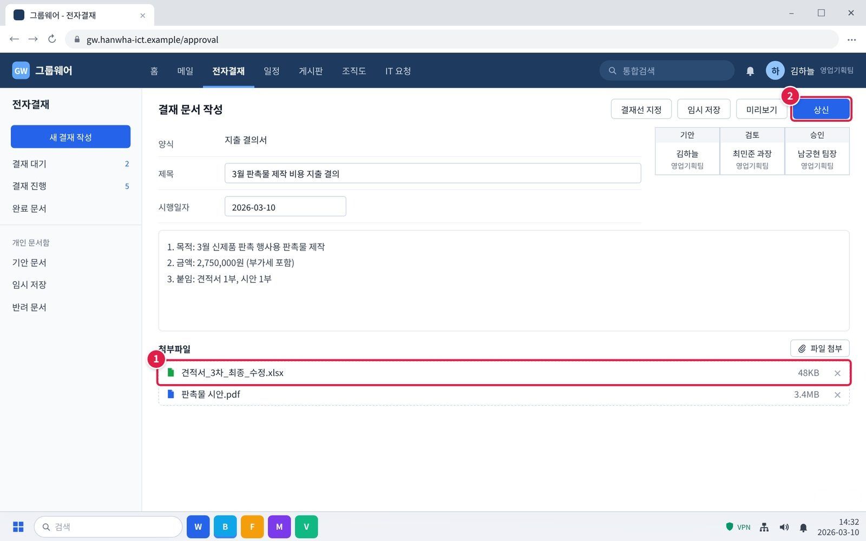
3.1 전자결재 상신 시 '처리 중 오류가 발생했습니다'가 뜸 (계속)
03. 증상별 조치 방법
단계 3. 다시 상신합니다.
① 첨부파일 목록에 새 이름이 보이는지 확인합니다.
② 오른쪽 위 [상신]을 누릅니다.
그림 3.1-5. 새 이름으로 첨부된 파일과 [상신] 버튼
© HANWHA SYSTEMS ICT · IT-SYS-001 · 사내 일반
15 / 46

Slide 16
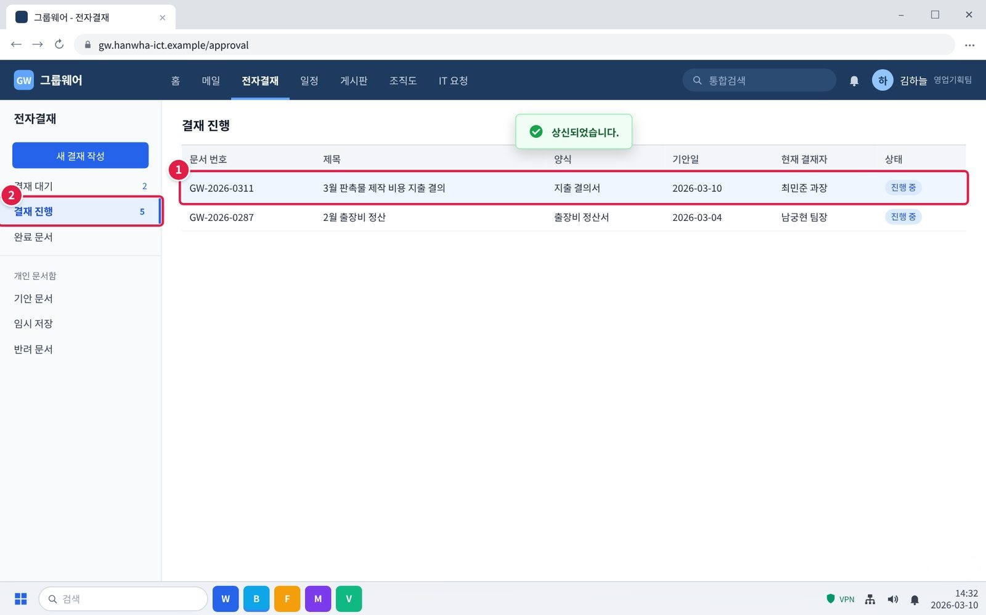
3.1 전자결재 상신 시 '처리 중 오류가 발생했습니다'가 뜸 (계속)
03. 증상별 조치 방법
해결 확인. 상신 후 결재 진행 목록에 문서가 보이면 해결된 것이다.
① 방금 상신한 문서가 목록 맨 위에 '진행 중'으로 보입니다.
② 왼쪽 메뉴 [결재 진행]에서 언제든 다시 확인할 수 있습니다.
확인: 여기에 보이면 해결된 것입니다.
그림 3.1-6. 결재 진행 목록에 올라간 문서
© HANWHA SYSTEMS ICT · IT-SYS-001 · 사내 일반
16 / 46

Slide 17
3.2 결재선에 부서를 옮긴 사람이 이전 부서로 표시됨
03. 증상별 조치 방법
문의 유형
SYS-01
처리 구분
IT 담당자 처리
담당 부서
업무시스템팀
관련 FAQ
FAQ-027
이런 경우
•
결재선에 부서를 옮긴 팀장님이 계속 이전 부서로 나온다.
•
그래서 결재선 지정이나 상신이 되지 않는다.
화면 메시지: 없음
원인
•
인사 발령이 조직도에 아직 반영되지 않음. 조직도는 매일 오전 6시에 동기화된다.
조치 방법
①
발령 다음 날 오전 6시 이후에 결재선을 다시 지정합니다.
②
오늘 처리해야 하면 헬프데스크에 문의합니다. 담당자가 조직도를 수동으로 동기화합니다.
③
동기화 안내를 받으면 결재선을 다시 지정하고 상신합니다.
해결 확인
해결되지 않으면
문의 시 알려 주실 정보
·
결재선에 바뀐 부서가 표시되고 상신되면 해결된
것이다.
·
동기화 후에도 이전 부서로 나오면 헬프데스크에
다시 알린다.
·
사번
·
결재선 대상자 이름과 부서
·
발령일
·
마감 여부
© HANWHA SYSTEMS ICT · IT-SYS-001 · 사내 일반
17 / 46

Slide 18
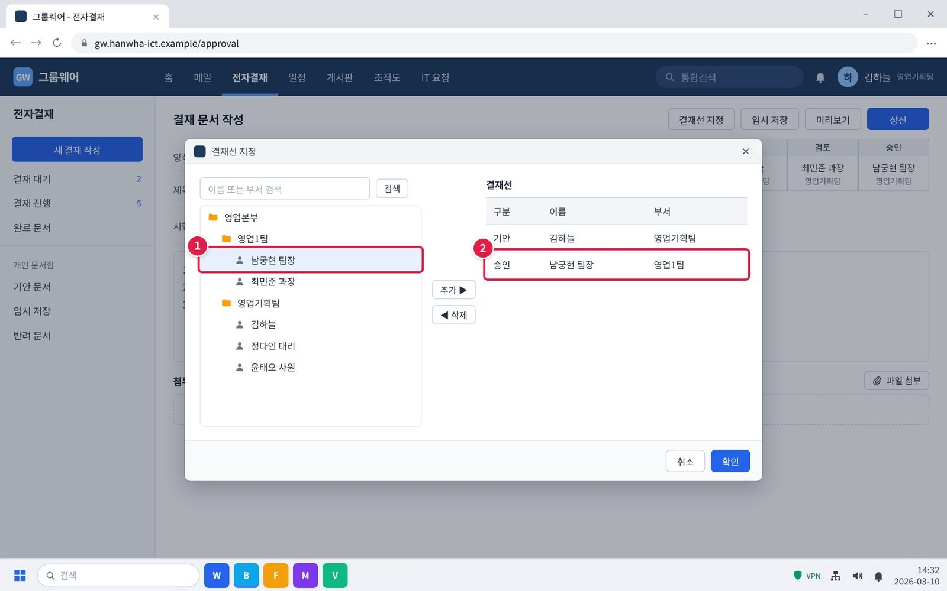
3.2 결재선에 부서를 옮긴 사람이 이전 부서로 표시됨 (계속)
03. 증상별 조치 방법
화면 따라하기
증상 화면. 이런 화면이 보이면 이 증상입니다.
① 조직도에서 팀장님이 아직 이전 부서(영업1팀) 아래에 있습니다.
② 결재선에도 이전 부서로 들어가서 결재선 지정이나 상신이 되지
않습니다.
주의: 조직도는 매일 오전 6시에 인사 발령을 반영합니다. 발령 당일에는
이렇게 보일 수 있습니다.
그림 3.2-1. 결재선 지정 창. 부서를 옮긴 팀장님이 이전 부서 아래에 보인다.
© HANWHA SYSTEMS ICT · IT-SYS-001 · 사내 일반
18 / 46

Slide 19
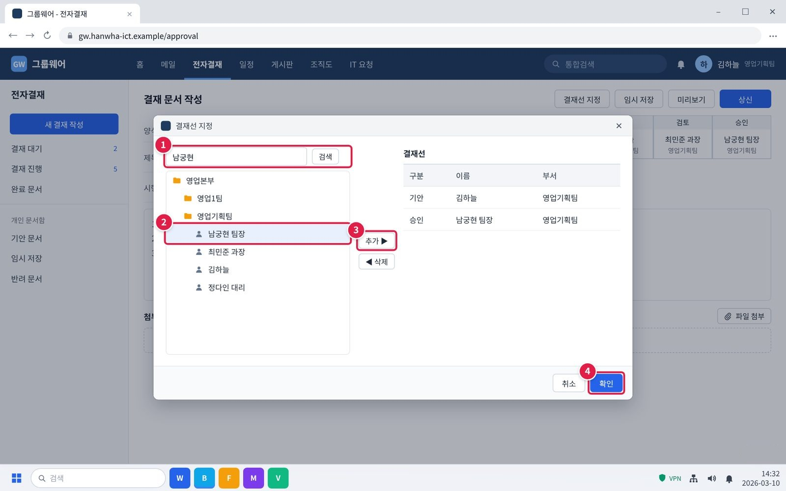
3.2 결재선에 부서를 옮긴 사람이 이전 부서로 표시됨 (계속)
03. 증상별 조치 방법
단계 1. 발령 다음 날 오전 6시 이후에 결재선을 다시 지정합니다.
① 발령 다음 날 오전 6시 이후에 [결재선 지정]을 다시 열고 검색창에
이름을 입력합니다.
② 새 부서(영업기획팀) 아래에 이름이 보이는지 확인하고 누릅니다.
③ [추가 ▶]를 눌러 결재선에 넣습니다.
④ [확인]을 누른 뒤 문서를 상신합니다.
그림 3.2-2. 다음 날 오전 6시 이후 결재선 지정 창. 새 부서로 표시된다.
© HANWHA SYSTEMS ICT · IT-SYS-001 · 사내 일반
19 / 46

Slide 20

3.2 결재선에 부서를 옮긴 사람이 이전 부서로 표시됨 (계속)
03. 증상별 조치 방법
단계 2. 오늘 처리해야 하면 헬프데스크에 문의합니다. 담당자가
조직도를 수동으로 동기화합니다.
① 메신저 왼쪽 채널 목록에서 #it-helpdesk를 누릅니다.
② 입력창에 아래 항목을 한 줄씩 적습니다. 그대로 복사해 내용만
바꿔 써도 됩니다.
③ [전송]을 누릅니다. 담당자가 이 채널이나 개인 대화로 답합니다.
확인: 오늘 꼭 처리해야 하면 마감 시각을 적습니다. 담당자가 조직도를
바로 동기화합니다.
그림 3.2-3. 메신저 #it-helpdesk 채널에 결재선 오류 문의 남기기
© HANWHA SYSTEMS ICT · IT-SYS-001 · 사내 일반
20 / 46

Slide 21
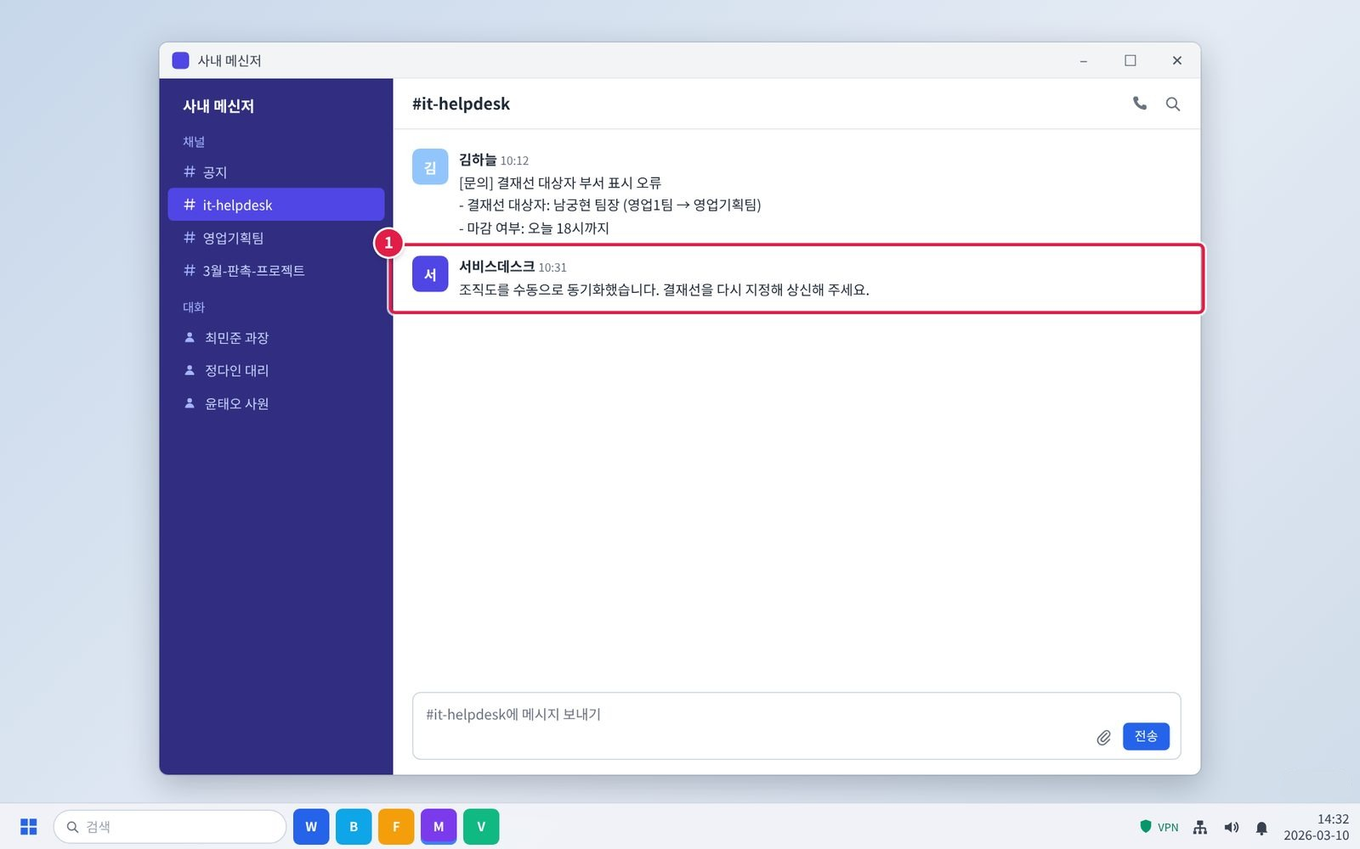
3.2 결재선에 부서를 옮긴 사람이 이전 부서로 표시됨 (계속)
03. 증상별 조치 방법
단계 3. 동기화 안내를 받으면 결재선을 다시 지정하고 상신합니다.
① 담당자가 동기화를 마쳤다고 답하면,
※ 단계 1처럼 결재선을 다시 지정하고 상신합니다. 확인: 결재선에 새
부서가 보이고 상신되면 해결된 것입니다.
그림 3.2-4. 담당자의 동기화 완료 안내
© HANWHA SYSTEMS ICT · IT-SYS-001 · 사내 일반
21 / 46

Slide 22
3.3 ERP 전표 저장 시 '회계기간이 마감되었습니다'가 뜸
03. 증상별 조치 방법
문의 유형
SYS-02
처리 구분
신청·승인 후 처리
담당 부서
업무시스템팀
이런 경우
•
ERP에서 전표를 저장하면 '회계기간이 마감되었습니다'라고 나온다.
화면 메시지: "회계기간이 마감되었습니다"
원인
•
해당 월의 회계기간이 마감 처리되어 전표를 저장할 수 없음
조치 방법
①
전표 날짜가 맞는지 확인합니다. 날짜를 잘못 넣었으면 고쳐서 저장합니다.
②
마감된 기간에 꼭 저장해야 하면 헬프데스크에 문의합니다. 재무팀 확인을 거쳐 업무시스템팀이 해당 기간을 임시로 엽니다.
③
기간이 열렸다는 안내를 받으면 전표를 저장합니다.
해결 확인
해결되지 않으면
문의 시 알려 주실 정보
·
전표가 저장되면 해결된 것이다.
·
재무팀이 기간 오픈을 승인하지 않으면 다음
회계기간으로 처리한다.
·
사번
·
전표 날짜
·
회계기간
·
마감 여부
© HANWHA SYSTEMS ICT · IT-SYS-001 · 사내 일반
22 / 46

Slide 23
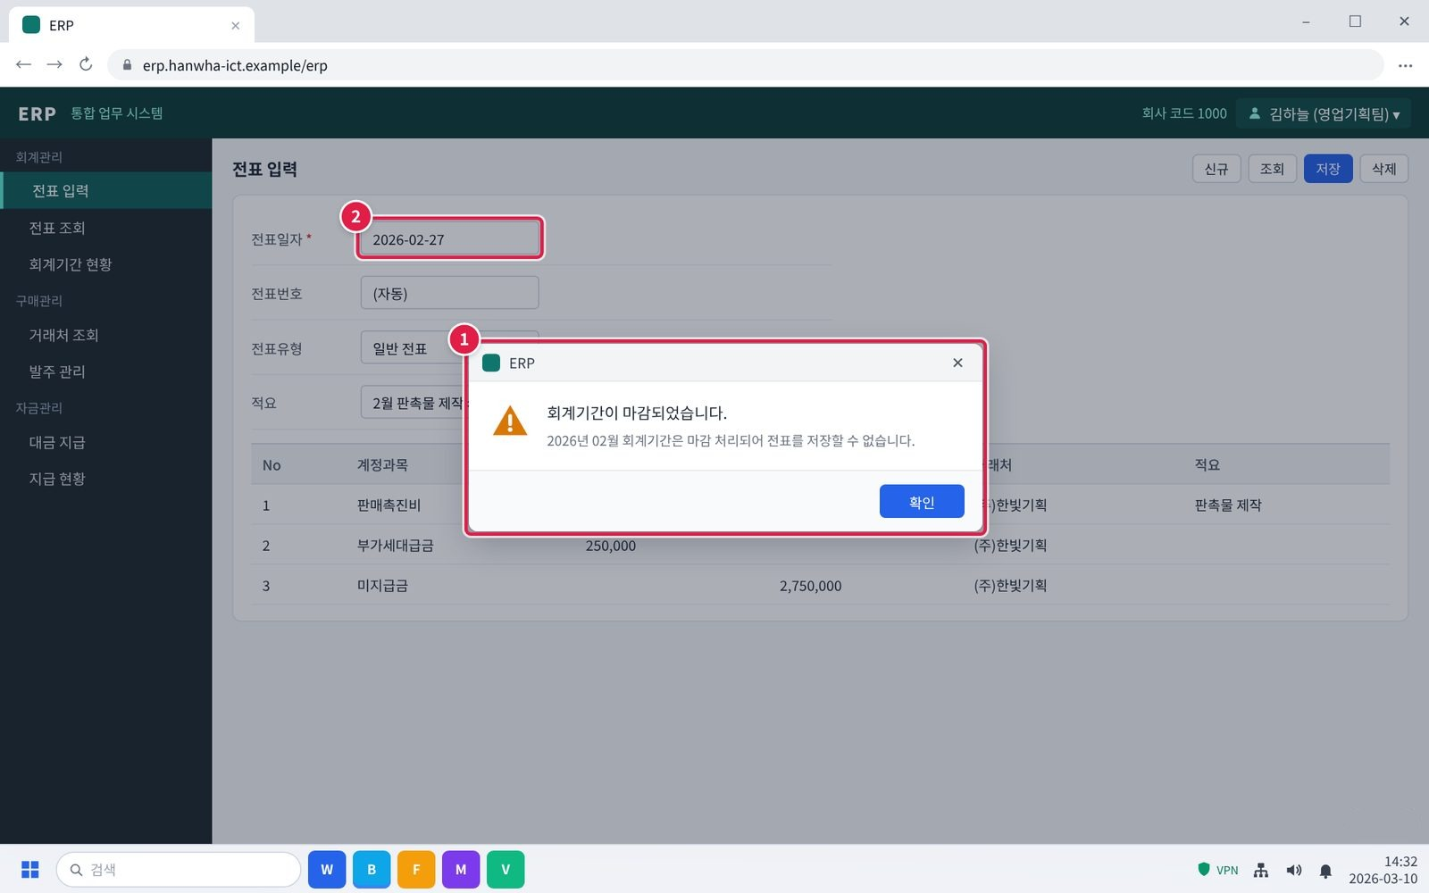
3.3 ERP 전표 저장 시 '회계기간이 마감되었습니다'가 뜸 (계속)
03. 증상별 조치 방법
화면 따라하기
증상 화면. 이런 화면이 보이면 이 증상입니다.
① [저장]을 누르면 '회계기간이 마감되었습니다' 창이 뜹니다.
② 전표일자가 이미 마감된 달(이 예에서는 2월)로 되어 있습니다.
그림 3.3-1. ERP 전표 입력 화면. 마감된 달의 날짜로 저장하면 안내 창이 뜬다.
© HANWHA SYSTEMS ICT · IT-SYS-001 · 사내 일반
23 / 46

Slide 24
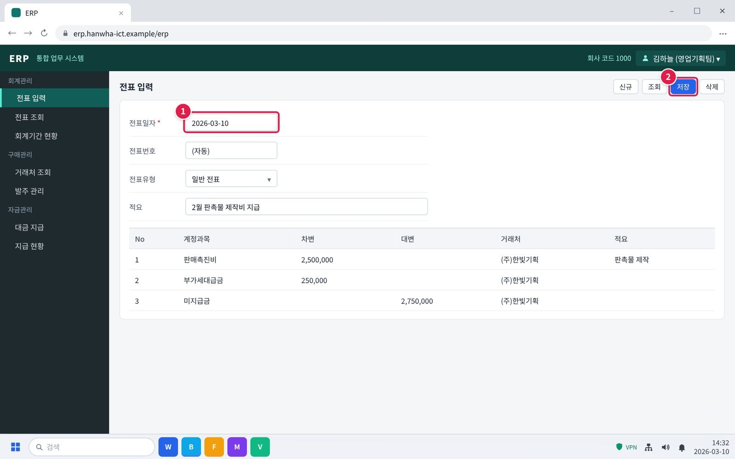
3.3 ERP 전표 저장 시 '회계기간이 마감되었습니다'가 뜸 (계속)
03. 증상별 조치 방법
단계 1. 전표 날짜가 맞는지 확인합니다. 날짜를 잘못 넣었으면
고쳐서 저장합니다.
① 안내 창의 [확인]을 누르고, 전표일자가 맞는지 봅니다. 잘못
넣었으면 실제 거래일로 고칩니다 (예: 2026-03-10).
② [저장]을 누릅니다.
주의: 날짜는 맞는데 마감된 달로 꼭 넣어야 하면 고치지 말고 다음
단계로 갑니다.
그림 3.3-2. 전표일자를 고친 뒤 저장
© HANWHA SYSTEMS ICT · IT-SYS-001 · 사내 일반
24 / 46

Slide 25

3.3 ERP 전표 저장 시 '회계기간이 마감되었습니다'가 뜸 (계속)
03. 증상별 조치 방법
단계 2. 마감된 기간에 꼭 저장해야 하면 헬프데스크에 문의합니다.
재무팀 확인을 거쳐 업무시스템팀이 해당 기간을 임시로 엽니다.
① 메신저 왼쪽 채널 목록에서 #it-helpdesk를 누릅니다.
② 입력창에 아래 항목을 한 줄씩 적습니다. 그대로 복사해 내용만
바꿔 써도 됩니다.
③ [전송]을 누릅니다. 담당자가 이 채널이나 개인 대화로 답합니다.
확인: 재무팀이 확인한 뒤 업무시스템팀이 그 기간을 잠시 엽니다.
재무팀이 승인하지 않으면 다음 달로 처리합니다.
그림 3.3-3. 메신저 #it-helpdesk 채널에 회계기간 오픈 문의 남기기
© HANWHA SYSTEMS ICT · IT-SYS-001 · 사내 일반
25 / 46

Slide 26
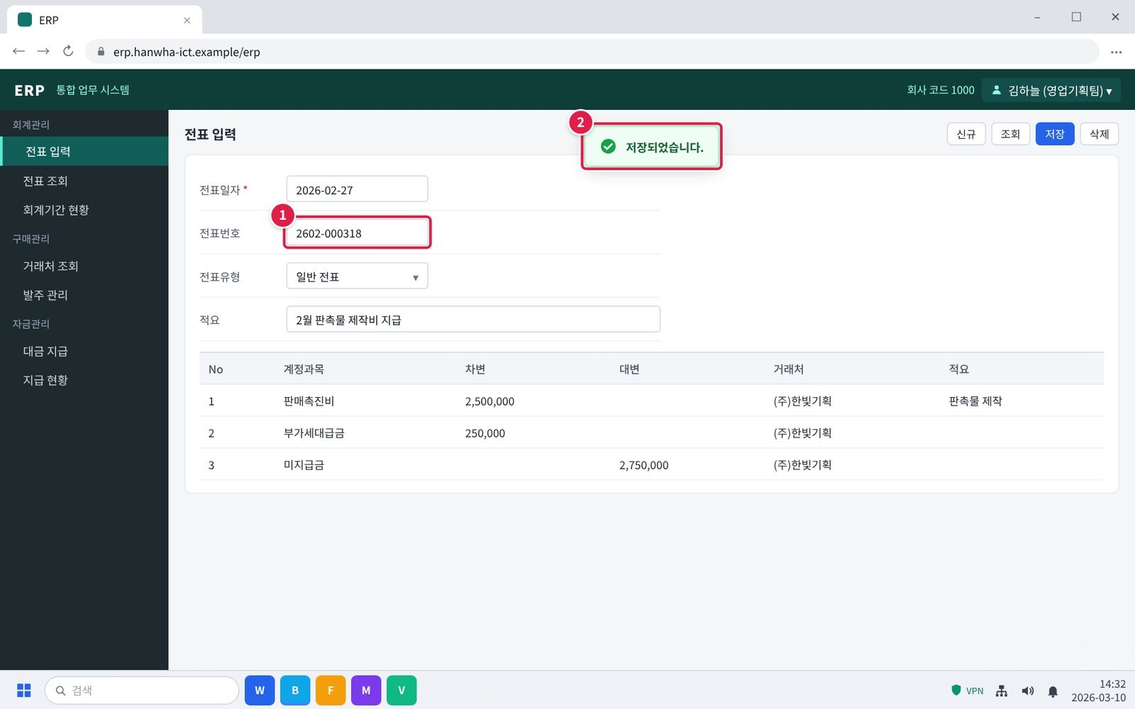
3.3 ERP 전표 저장 시 '회계기간이 마감되었습니다'가 뜸 (계속)
03. 증상별 조치 방법
단계 3. 기간이 열렸다는 안내를 받으면 전표를 저장합니다.
① 기간이 열렸다는 안내를 받으면 같은 전표를 다시 [저장]합니다.
전표번호가 자동으로 생깁니다.
② '저장되었습니다'가 뜨면 끝입니다.
확인: 전표가 저장되면 해결된 것입니다. 저장한 뒤 담당자에게 알려 주면
기간을 다시 닫습니다.
그림 3.3-4. 기간이 열린 뒤 저장된 전표
© HANWHA SYSTEMS ICT · IT-SYS-001 · 사내 일반
26 / 46

Slide 27
3.4 ERP 거래처 조회 화면이 하얗게만 나옴
03. 증상별 조치 방법
문의 유형
SYS-02
처리 구분
사용자 직접 조치
담당 부서
업무시스템팀
이런 경우
•
ERP 거래처 조회 화면이 하얗게만 나온다.
•
다른 메뉴는 열린다.
화면 메시지: 없음
원인
•
브라우저 캐시 충돌
조치 방법
①
브라우저에서 인터넷 사용 기록 삭제(Ctrl+Shift+Delete)를 열어 캐시를 지웁니다.
②
브라우저를 모두 닫았다가 다시 엽니다.
③
ERP에 다시 로그인해 화면을 엽니다.
해결 확인
해결되지 않으면
문의 시 알려 주실 정보
·
조회 화면이 정상으로 보이면 해결된 것이다.
·
캐시를 지워도 같으면 헬프데스크에 문의한다.
·
사번
·
같은 팀 여러 명이 같은 화면에서 같은 증상이면
함께 알린다.
·
메뉴 이름
·
브라우저 종류
·
화면 캡처
© HANWHA SYSTEMS ICT · IT-SYS-001 · 사내 일반
27 / 46

Slide 28
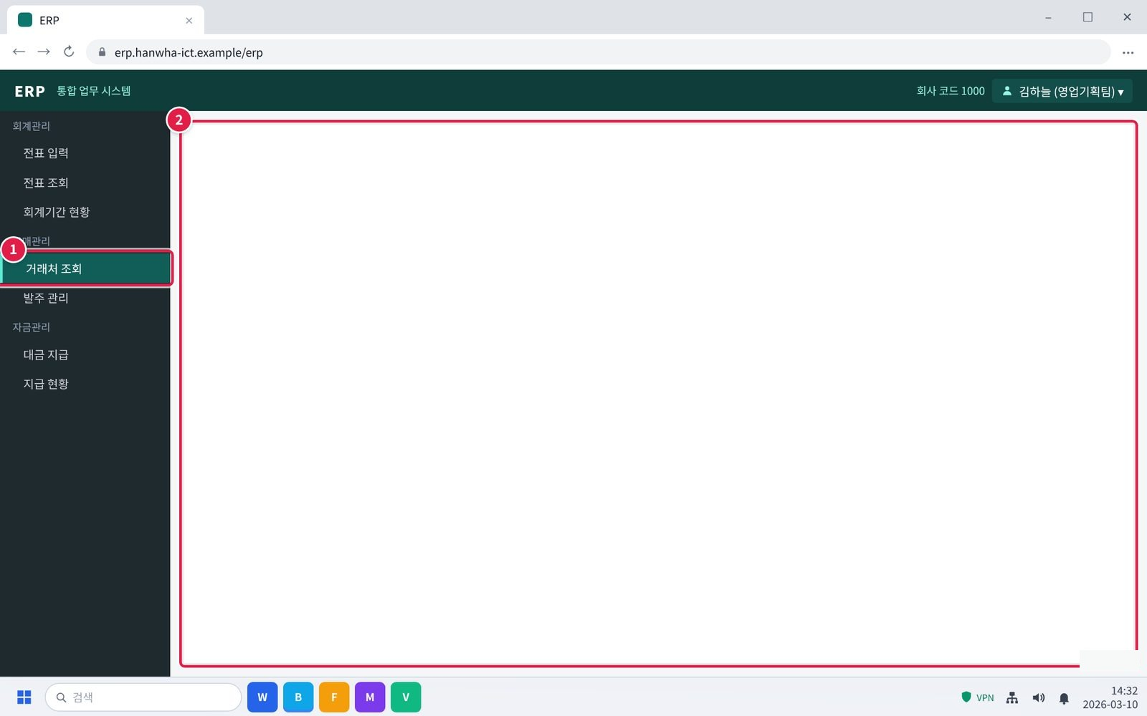
3.4 ERP 거래처 조회 화면이 하얗게만 나옴 (계속)
03. 증상별 조치 방법
화면 따라하기
증상 화면. 이런 화면이 보이면 이 증상입니다.
① 왼쪽 메뉴에서 [거래처 조회]를 눌렀는데
② 오른쪽 화면이 하얗게만 나옵니다. 다른 메뉴는 정상으로
열립니다.
확인: 브라우저에 쌓인 임시 파일(캐시)이 꼬였을 때 자주 생깁니다.
그림 3.4-1. ERP 거래처 조회 화면이 하얗게만 나오는 증상
© HANWHA SYSTEMS ICT · IT-SYS-001 · 사내 일반
28 / 46

Slide 29
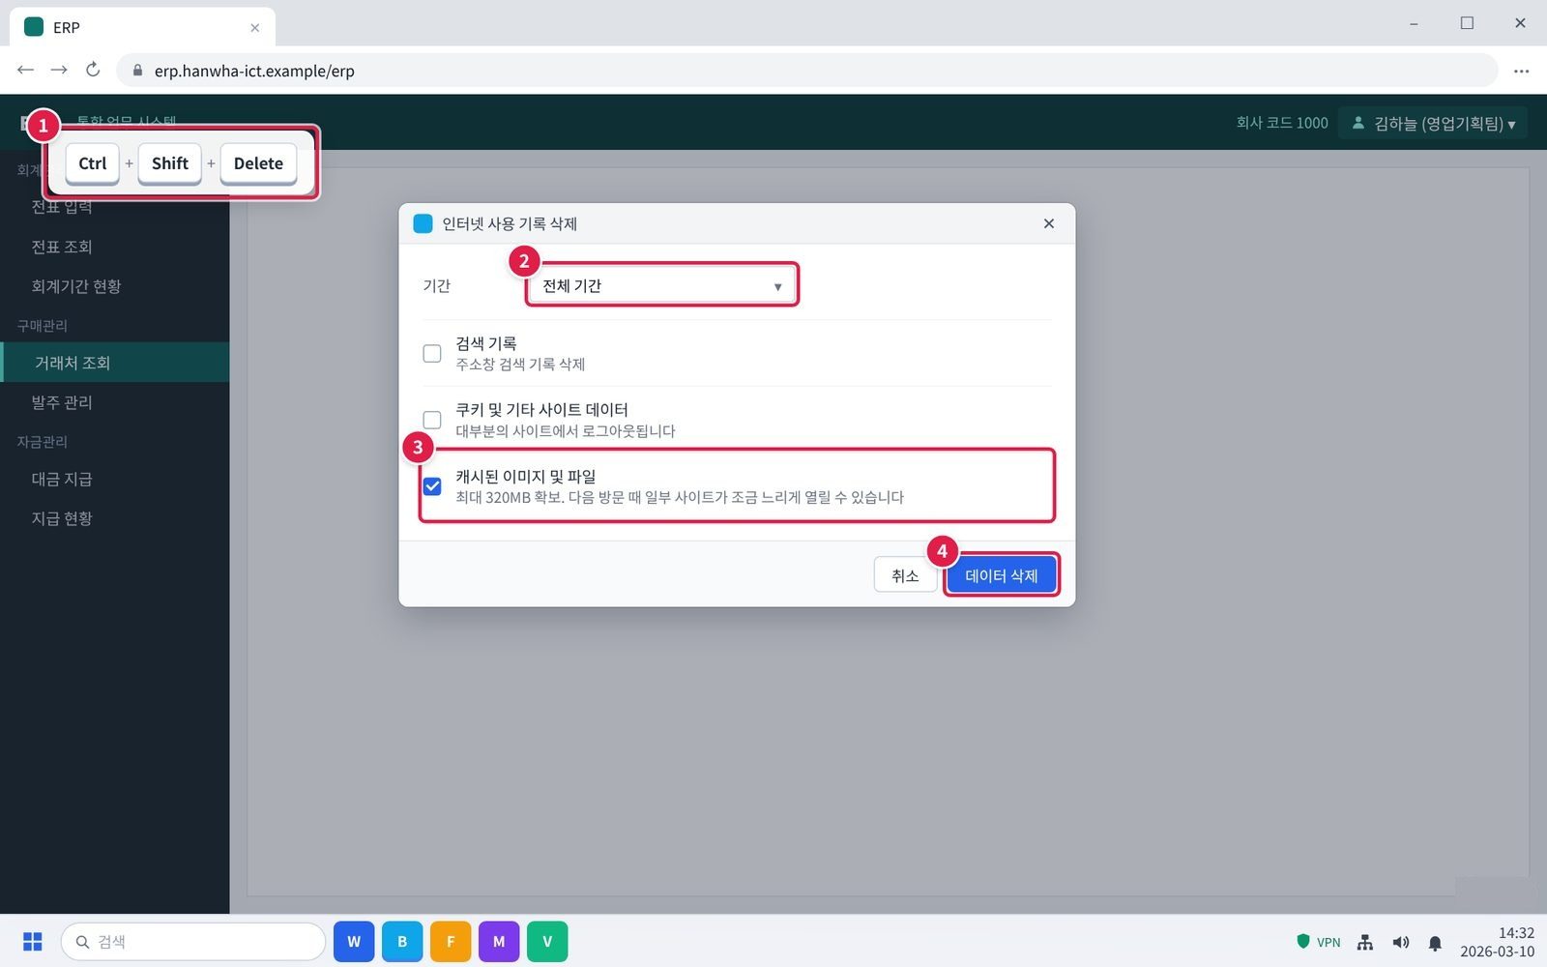
3.4 ERP 거래처 조회 화면이 하얗게만 나옴 (계속)
03. 증상별 조치 방법
단계 1. 브라우저에서 인터넷 사용 기록 삭제(Ctrl+Shift+Delete)를
열어 캐시를 지웁니다.
① 브라우저 화면에서 키보드의 Ctrl + Shift + Delete를 함께
누릅니다. 오른쪽 위 ⋮ 메뉴 > 인터넷 사용 기록 삭제로 열어도
됩니다.
② 기간을 '전체 기간'으로 고릅니다.
③ '캐시된 이미지 및 파일'만 체크합니다.
④ [데이터 삭제]를 누릅니다.
주의: '쿠키'는 체크하지 않아도 됩니다. 체크하면 여러 사이트에서 다시
로그인해야 합니다.
그림 3.4-2. 브라우저 인터넷 사용 기록 삭제 창. '캐시된 이미지 및 파일'을 선택하고 [데이터 삭제]를 누른다.
© HANWHA SYSTEMS ICT · IT-SYS-001 · 사내 일반
29 / 46

Slide 30
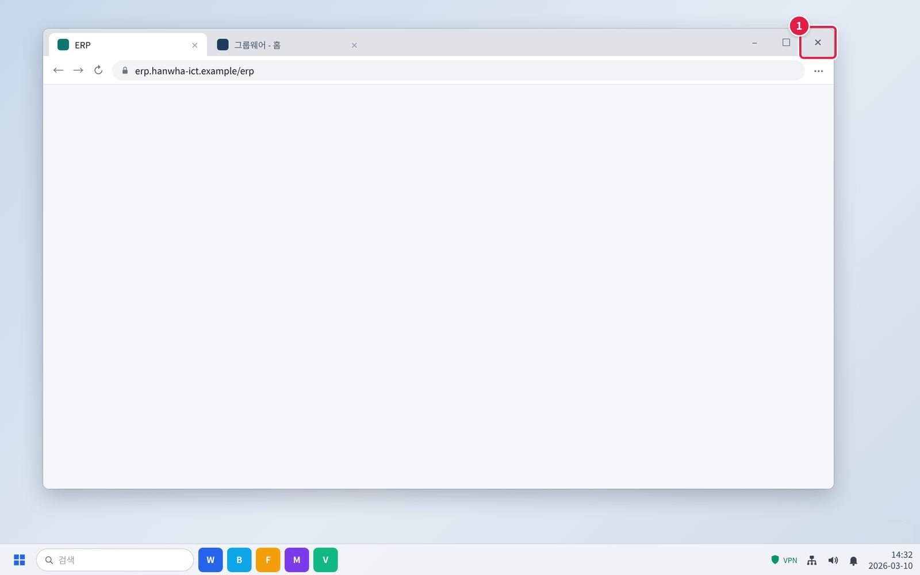
3.4 ERP 거래처 조회 화면이 하얗게만 나옴 (계속)
03. 증상별 조치 방법
단계 2. 브라우저를 모두 닫았다가 다시 엽니다.
① 브라우저 오른쪽 위 X를 눌러 창을 닫습니다. 브라우저 창이 여러
개 열려 있으면 모두 닫습니다.
※ 작업 표시줄에서 브라우저를 다시 엽니다.
그림 3.4-3. 브라우저 창 닫기
© HANWHA SYSTEMS ICT · IT-SYS-001 · 사내 일반
30 / 46

Slide 31
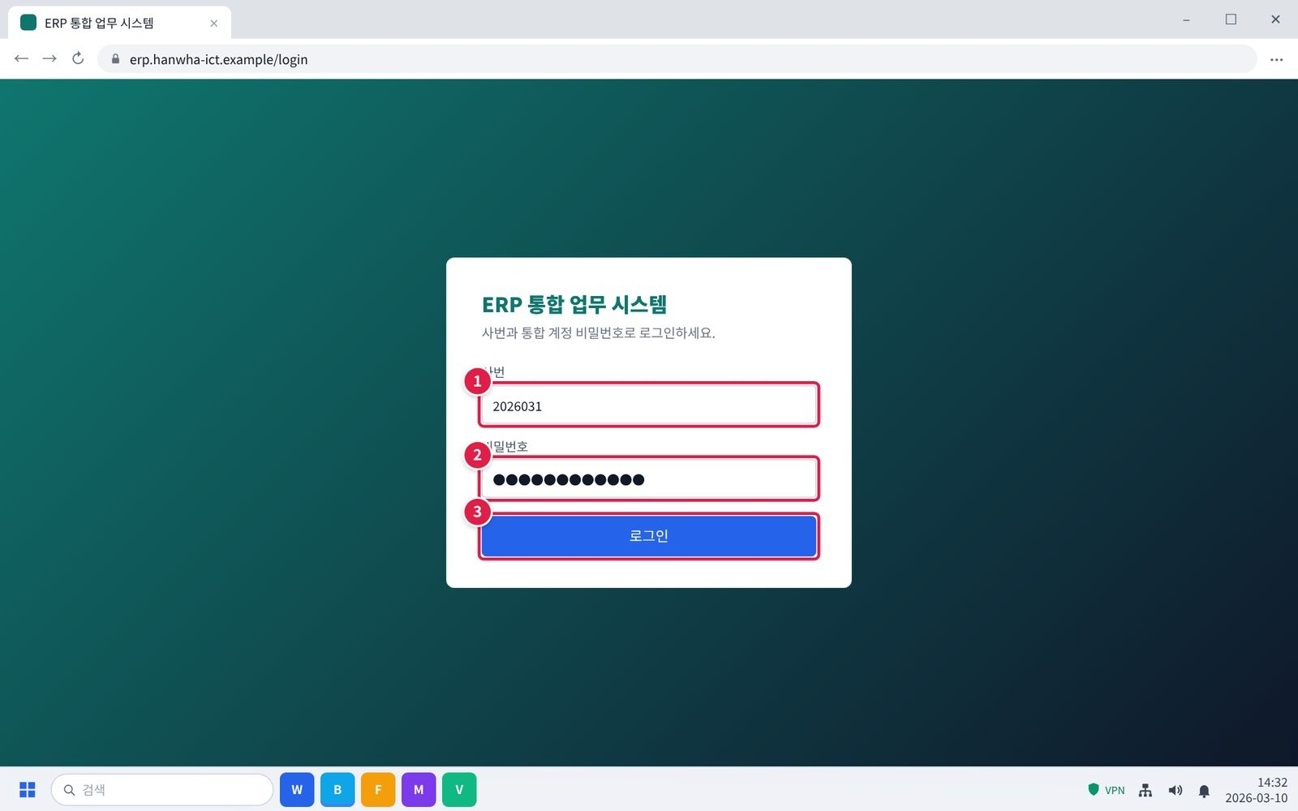
3.4 ERP 거래처 조회 화면이 하얗게만 나옴 (계속)
03. 증상별 조치 방법
단계 3. ERP에 다시 로그인해 화면을 엽니다.
① 사번을 입력합니다.
② 통합 계정 비밀번호를 입력합니다.
③ [로그인]을 누른 뒤 [거래처 조회]를 다시 엽니다.
그림 3.4-4. ERP 로그인 화면
© HANWHA SYSTEMS ICT · IT-SYS-001 · 사내 일반
31 / 46

Slide 32
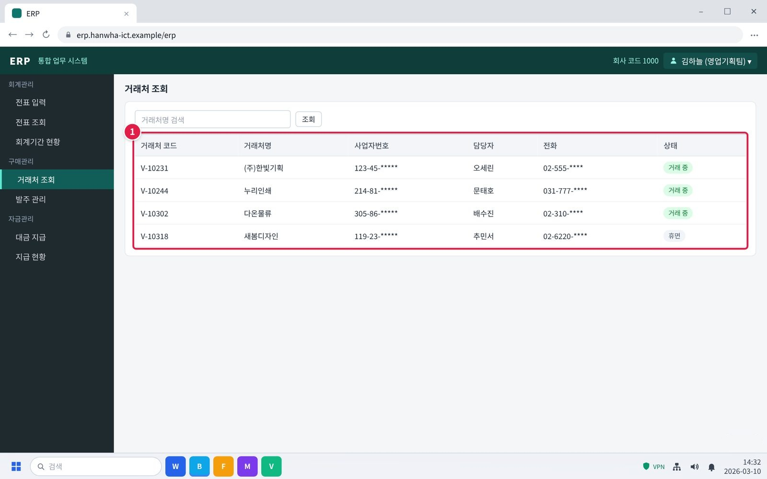
3.4 ERP 거래처 조회 화면이 하얗게만 나옴 (계속)
03. 증상별 조치 방법
해결 확인. 조회 화면이 정상으로 보이면 해결된 것이다.
① 거래처 목록이 보이면 해결된 것입니다.
주의: 캐시를 지워도 하얗게 나오거나, 같은 팀 여러 명이 같은 화면에서
같으면 헬프데스크에 알립니다.
그림 3.4-5. 정상으로 열린 거래처 조회 화면
© HANWHA SYSTEMS ICT · IT-SYS-001 · 사내 일반
32 / 46

Slide 33
3.5 업데이트 이후 ERP 대금 지급 처리가 안 됨
03. 증상별 조치 방법
문의 유형
SYS-02
처리 구분
IT 담당자 처리
담당 부서
업무시스템팀
이런 경우
•
ERP에서 거래처 대금 지급 처리가 안 된다.
•
업데이트 이후부터 그렇고, 다시 로그인해도 같다.
화면 메시지: 없음
원인
•
ERP 업데이트 후 지급 기능의 권한 설정이 빠짐
조치 방법
①
다시 로그인해 같은 증상인지 확인합니다.
②
화면을 캡처해 헬프데스크에 문의합니다. 담당자가 권한 설정을 확인해 다시 연결합니다.
해결 확인
해결되지 않으면
문의 시 알려 주실 정보
·
대금 지급 처리가 끝까지 되면 해결된 것이다.
·
같은 팀 여러 명이 같은 증상이면 함께 알린다.
·
사번
·
메뉴 이름
·
화면 캡처
·
업데이트 이후 여부
© HANWHA SYSTEMS ICT · IT-SYS-001 · 사내 일반
33 / 46

Slide 34
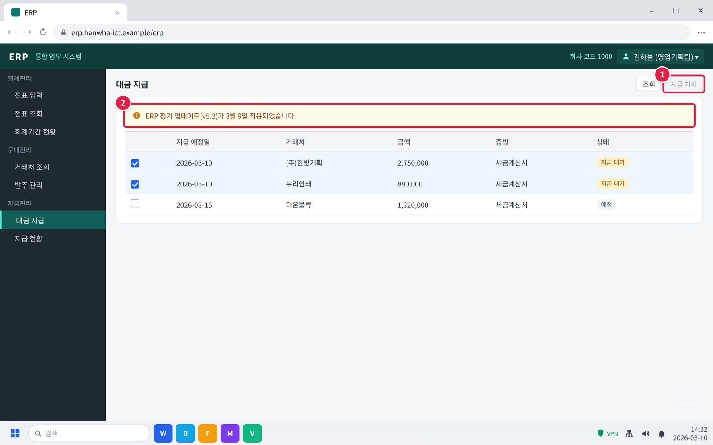
3.5 업데이트 이후 ERP 대금 지급 처리가 안 됨 (계속)
03. 증상별 조치 방법
화면 따라하기
증상 화면. 이런 화면이 보이면 이 증상입니다.
① 지급할 건을 골라도 [지급 처리] 버튼이 회색으로 눌리지 않습니다.
② 화면 위에 업데이트 안내가 있으면 업데이트 이후부터 생긴
문제일 수 있습니다.
그림 3.5-1. 업데이트 이후 ERP 대금 지급 화면. [지급 처리]가 눌리지 않는다.
© HANWHA SYSTEMS ICT · IT-SYS-001 · 사내 일반
34 / 46

Slide 35
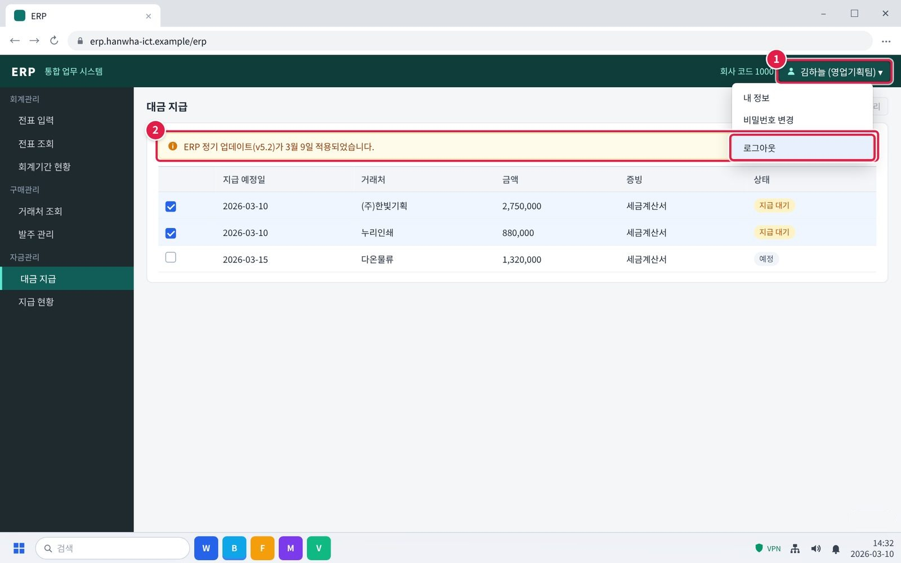
3.5 업데이트 이후 ERP 대금 지급 처리가 안 됨 (계속)
03. 증상별 조치 방법
단계 1. 다시 로그인해 같은 증상인지 확인합니다.
① 오른쪽 위 내 이름을 누릅니다.
② [로그아웃]을 누르고 다시 로그인한 뒤 같은 증상인지 봅니다.
그림 3.5-2. ERP 오른쪽 위 사용자 메뉴의 로그아웃
© HANWHA SYSTEMS ICT · IT-SYS-001 · 사내 일반
35 / 46

Slide 36
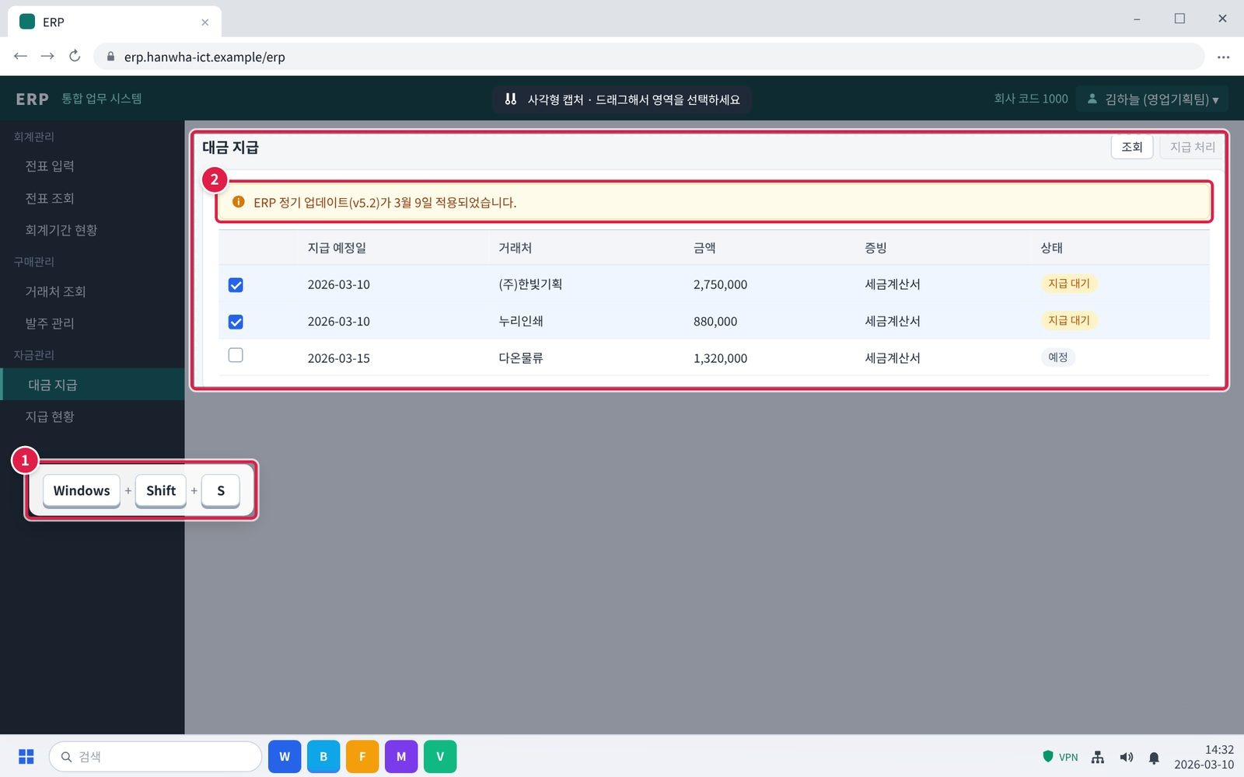
3.5 업데이트 이후 ERP 대금 지급 처리가 안 됨 (계속)
03. 증상별 조치 방법
단계 2. 화면을 캡처해 헬프데스크에 문의합니다. 담당자가 권한
설정을 확인해 다시 연결합니다.
① 키보드에서 Windows 키 + Shift + S를 함께 누릅니다. 화면이
어두워집니다.
② 마우스로 오류가 보이는 부분을 끌어서 고릅니다. 고른 부분이
자동으로 복사됩니다.
확인: 메신저 입력창에서 Ctrl + V를 누르면 캡처가 그대로 붙습니다.
그림 3.5-3. 화면 캡처 (Windows + Shift + S)
© HANWHA SYSTEMS ICT · IT-SYS-001 · 사내 일반
36 / 46

Slide 37

3.5 업데이트 이후 ERP 대금 지급 처리가 안 됨 (계속)
03. 증상별 조치 방법
단계 2. 화면을 캡처해 헬프데스크에 문의합니다. 담당자가 권한
설정을 확인해 다시 연결합니다.
① 메신저 왼쪽 채널 목록에서 #it-helpdesk를 누릅니다.
② 입력창에 아래 항목을 한 줄씩 적습니다. 그대로 복사해 내용만
바꿔 써도 됩니다.
③ 클립 아이콘을 눌러 캡처나 파일을 붙입니다. 캡처는 Ctrl+V로
바로 붙여 넣어도 됩니다.
④ [전송]을 누릅니다. 담당자가 이 채널이나 개인 대화로 답합니다.
확인: 같은 팀 여러 명이 같으면 함께 적습니다. 담당자가 지급 권한
설정을 다시 연결합니다.
그림 3.5-4. 캡처를 붙여 메신저 #it-helpdesk 채널에 문의 남기기
© HANWHA SYSTEMS ICT · IT-SYS-001 · 사내 일반
37 / 46

Slide 38
04
자주 묻는 질문
© HANWHA SYSTEMS ICT · IT-SYS-001 · 사내 일반
38 / 46

Slide 39
자주 묻는 질문
04. 자주 묻는 질문
질문 | 답변
전자결재 상신이 안 돼요. (FAQ-027) | 첨부파일명에 특수문자(#, %, & 등)가 있으면 업로드에 실패합니다. 파일명을 바꿔 다시 상신하세요. 결재선 오류는 조직도 동기화(매일 오전 6시) 이후 반영됩니다.
© HANWHA SYSTEMS ICT · IT-SYS-001 · 사내 일반
39 / 46

Slide 40
05
주의사항
© HANWHA SYSTEMS ICT · IT-SYS-001 · 사내 일반
40 / 46

Slide 41
주의사항
05. 주의사항
•
결재 문서에 필요 없는 개인정보를 첨부하지 않는다.
•
ERP 계정과 비밀번호를 다른 사람과 공유하지 않는다.
•
마감일에는 결재·전표를 미리 처리해 오류에 대응할 시간을 둔다.
© HANWHA SYSTEMS ICT · IT-SYS-001 · 사내 일반
41 / 46

Slide 42
06
문의처
© HANWHA SYSTEMS ICT · IT-SYS-001 · 사내 일반
42 / 46

Slide 43
문의처
06. 문의처
창구 | 연락처 | 이용 기준
ITssue 챗봇 | 사내 IT 포털(hanwha-admin) 상단 [챗봇 문의] | 24시간. 모든 IT 문의의 기본 창구입니다. 챗봇이 해결하지 못하면 확인을 거쳐 담당 팀에 티켓으로 접수합니다.
IT 헬프데스크 (서비스데스크) | 내선 1000 (평일 09:00~18:00) | PC나 챗봇을 쓸 수 없을 때, 여러 사람이 함께 업무를 못 할 때, 본인 확인이 필요한 처리
정보보안팀 | 내선 1119 | 링크 클릭·비밀번호 입력·감염 의심·계정 도용·장비 분실처럼 바로 알려야 할 보안 문제
메신저 | #it-helpdesk 채널 | 일반 IT 문의 (챗봇을 쓸 수 없을 때)
메일 | it-helpdesk@hanwha-ict.example | 일반 IT 문의. 비밀번호·인증번호는 메일로 보내지 않습니다.
처리 상황 알림 | 사내 메신저 알림 | 접수·담당자 배정·처리 완료를 알려 드립니다. 진행 상황은 [내 요청 현황]에서도 봅니다.
© HANWHA SYSTEMS ICT · IT-SYS-001 · 사내 일반
43 / 46

Slide 44
부록
관련 문서 · 용어
© HANWHA SYSTEMS ICT · IT-SYS-001 · 사내 일반
44 / 46

Slide 45
관련 문서 · 용어
부록
관련 문서
문서 번호 | 문서명 | 이럴 때 봅니다
IT-SYS-002 | 사내 시스템 성능 저하 대응 가이드
IT-SYS-003 | 사내 시스템 장애 신고·이관 가이드
IT-ACC-001 | 사내 SSO 로그인 오류 대응 가이드
IT-ACS-003 | 퇴사·부서이동 권한 변경 가이드
IT-STD-001 | IT 서비스 운영 기준
용어
용어 | 설명
상신 | 작성한 결재 문서를 결재선에 올리는 것
조직도 동기화 | 인사 발령 정보를 조직도에 반영하는 작업. 매일 오전 6시에 실행
회계기간 마감 | 해당 월의 전표 입력을 막는 재무 처리
© HANWHA SYSTEMS ICT · IT-SYS-001 · 사내 일반
45 / 46

Slide 46
개정 이력
부록
버전 | 개정일 | 작성자 | 변경 내용
v1.0 | 2026-03-01 | 업무시스템팀 | 최초 작성
v2.0 | 2026-10-16 | 업무시스템팀 | 7개 분류 통합 정리본. 문서 양식·열람 등급·용어·연락처를 통일하고 분류 사이의 중복 내용을 한 문서로 정리
© HANWHA SYSTEMS ICT · IT-SYS-001 · 사내 일반
46 / 46

